Slide 1


Экскурсия по территории ландшафтного заказника «Тропаревский»
ДЕПАРТАМЕНТ ОБРАЗОВАНИЯ ГОРОДА МОСКВЫ
ГОСУДАРСТВЕННОЕ БЮДЖЕТНОЕ ОБЩЕОБРАЗОВАТЕЛЬНОЕ УЧРЕЖДЕНИЕ ГОРОДА МОСКВЫ «ШКОЛА 1741»
Над проектом работали : ученики 7, 8, 10 классов
Руководители: учитель информатики Данилова Людмила Сергеевна
учитель ИЗО Плыгунова Галина Константиновна
учитель географии Черепанова Наталья Петровна

Slide 2
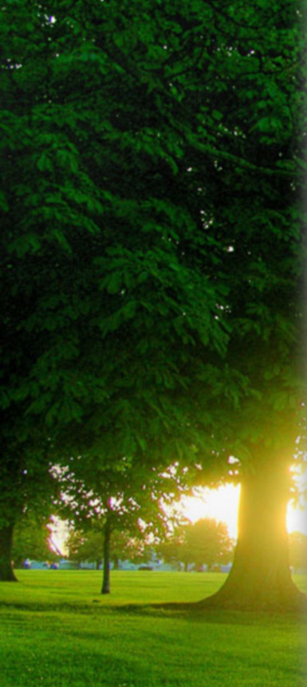
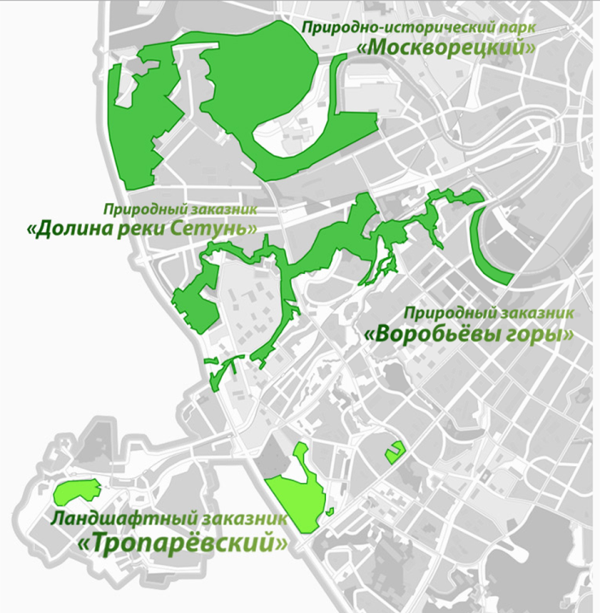
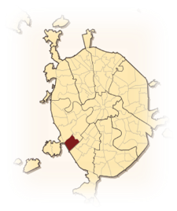
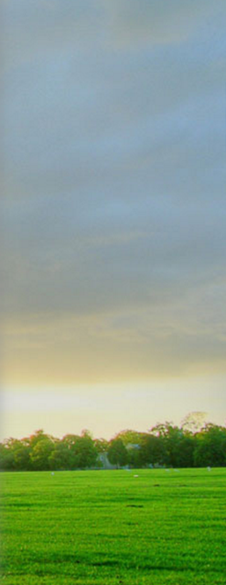
Ландшафтный заказник расположен между: улицей Академика Анохина, Ленинским проспектом, Тропаревской улицей, Никулинской улицей, Востряковского шоссе, МКАД и Востряковским кладбищем.

Slide 3

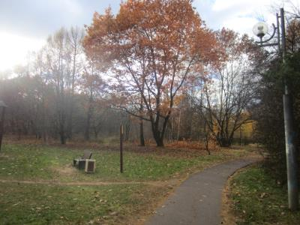
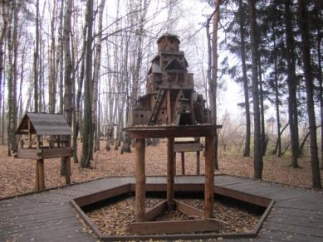
Заказник «Тропаревский» создан на площади 331,6 гектара с целью сохранения уникального для Москвы природного комплекса. В 1961 году на месте бывших монастырских садов заложен парк, названный в честь ХХII съезда КПСС – важного исторического события.

Slide 4

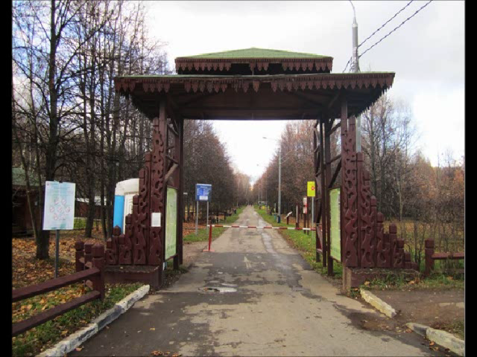
Добро пожаловать в Тропаревский парк
Парк получил название по бывшему селу, а ныне — жилому району Тропарёво, около которого находится. Ранее назывался Юго-Западный лесопарк. 7 мая 1961 года за селом Тропарёвым на окраине Москвы в честь предстоящего съезда заложен Парк имени XXII съезда КПСС.

Slide 5

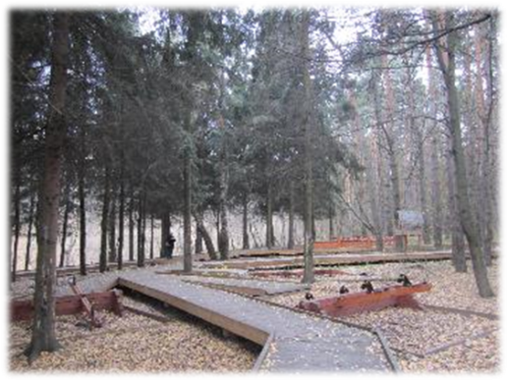
Экскурсионный маршрут создан для знакомства жителей с природным богатством Тропаревского заказника – растительным и животным миром.

Slide 6

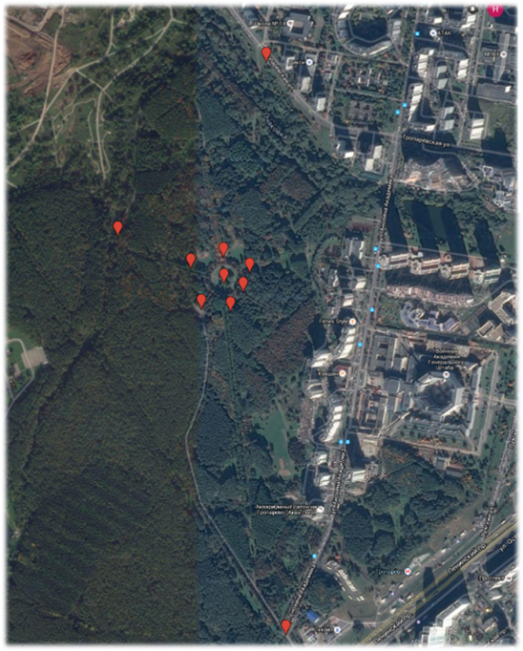
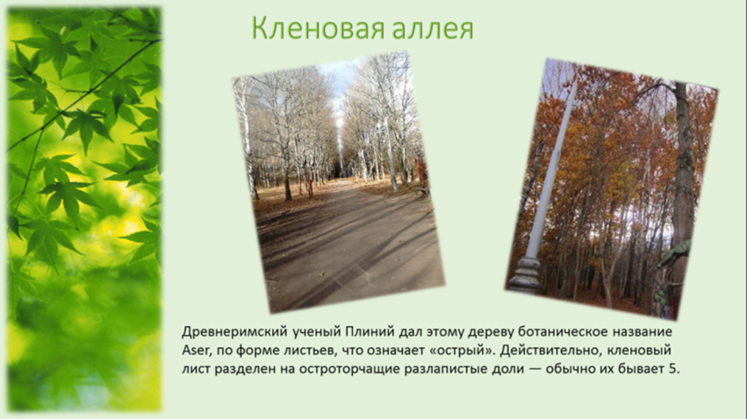

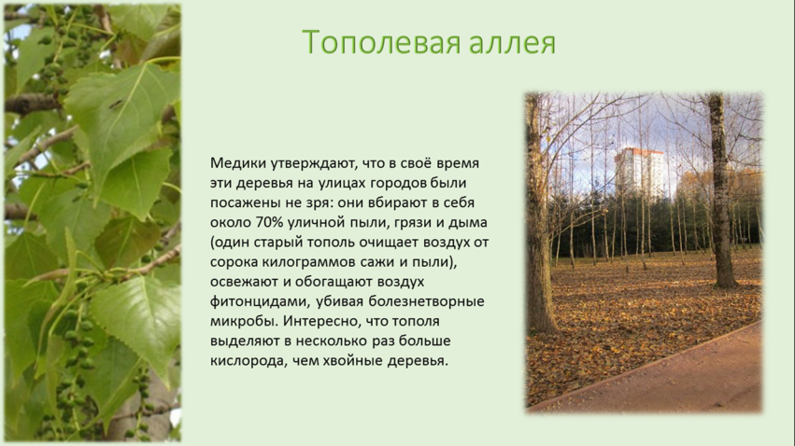
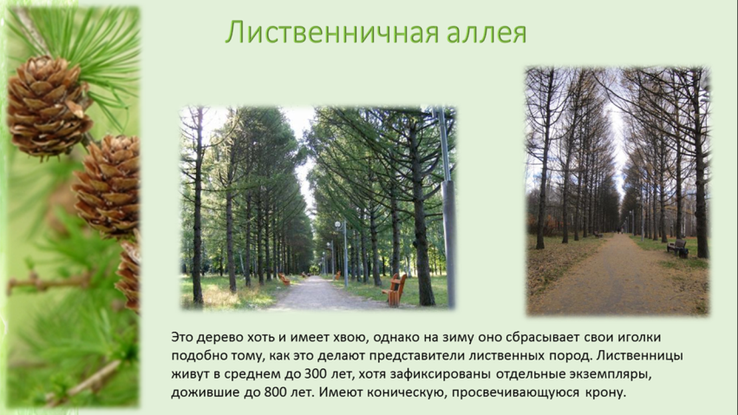

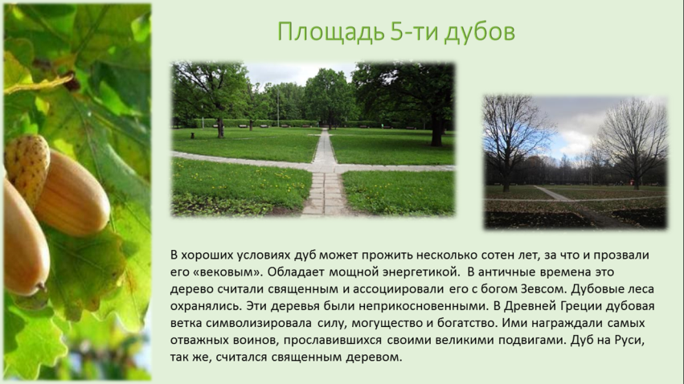
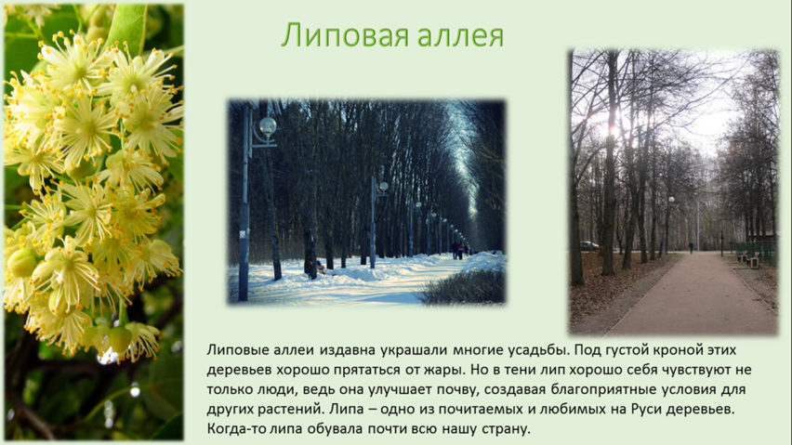
Маршрут экскурсии
7
6
1
5
4
2
3

Slide 7
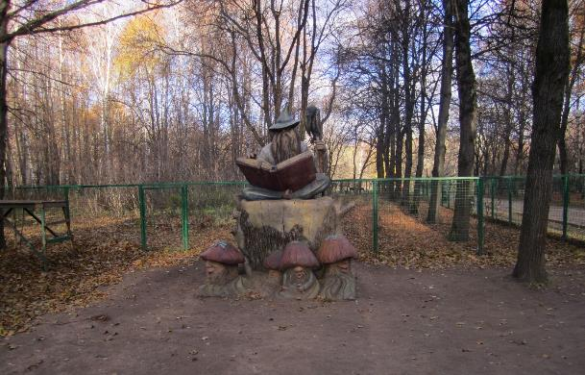
Аптекарский огород
Весной 2007 года в одном из уголков парка был заложен «Аптекарский огород».
Его создание носит прежде всего познавательный, просветительский характер. На сегодняшний день в «Аптекарском огороде» высажено 49 видов растений, которые используются в лекарственных целях, многие из них являются Краснокнижными.

Slide 8

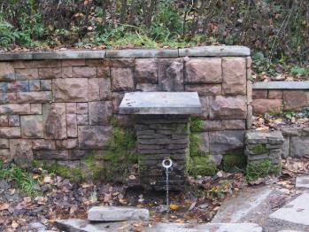
Родник

Slide 9
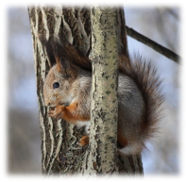
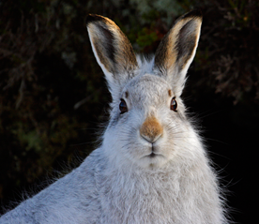
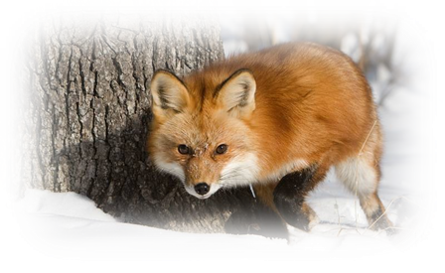
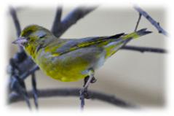
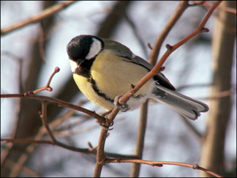
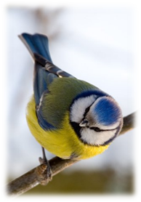
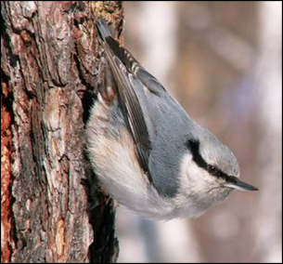
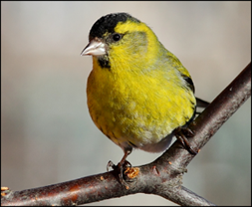
Животные и птицы
Лису и зайца беляка посетители ландшафтного заказника могут встретить на нелюдимых окраинах. А вот белку можно встретить в разных уголках заказника.
Благодаря обильному, разнообразному корму здесь много птиц. Можно услышать зеленушку, лазоревку, поползня, пищуху, чижа и других.

Slide 10
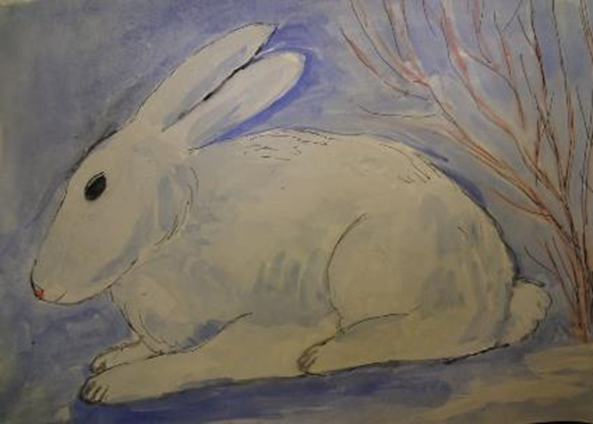
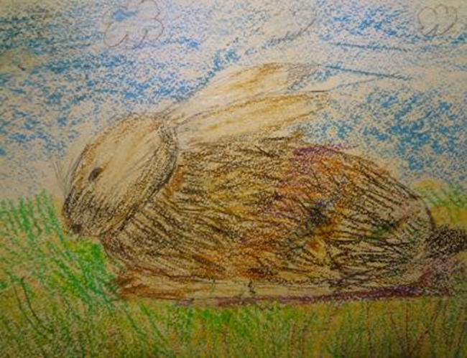
Работы учащихся
Безлихотнова Дарья 14лет
«Заяц беляк»
Попов Константин , 13лет
«Заяц русак»

Slide 11
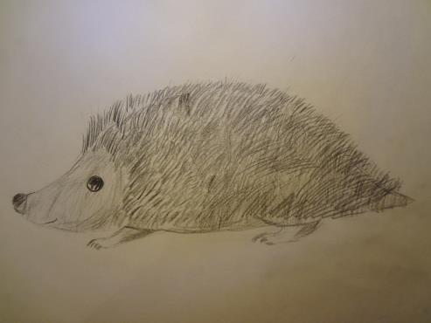
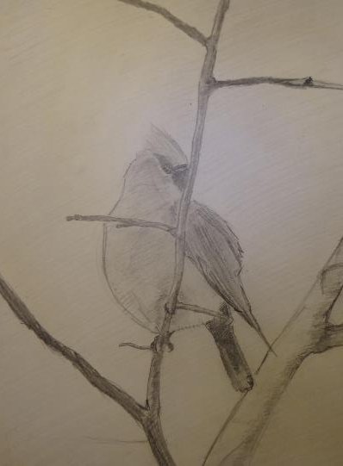
Степанов Даниил ,13лет . «Ёжик»
Бердникова Наталья, 13лет. «Свиристель»

Slide 12
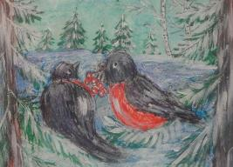
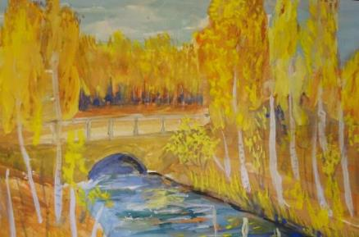
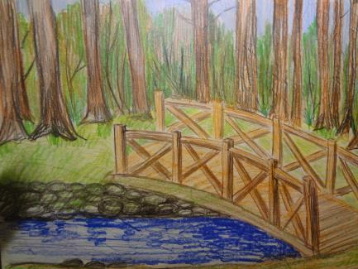
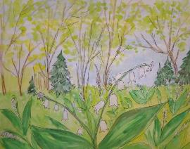
Тимин Михаил, 11лет
«Снегири. Зима в Тропарёво»
Прасько Иван, 14лет «Река Очаковка»
Безлихотнова Дарья, 14лет «Ландыши Тропарёва»
Палагута Артём, 14лет «Мостик через Очаковку»

Slide 13

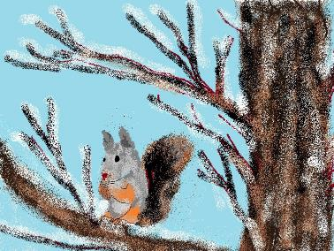
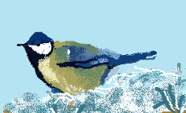
Компьютерная графика
Рыбакова Юлия, 14 лет «Белка»
Бердникова Наталья , 13лет «Свиристель»
Залуцкий Егор, 11лет «Синичка»

Slide 14
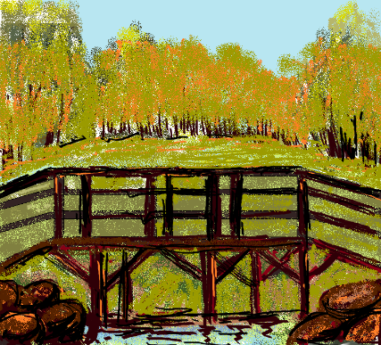
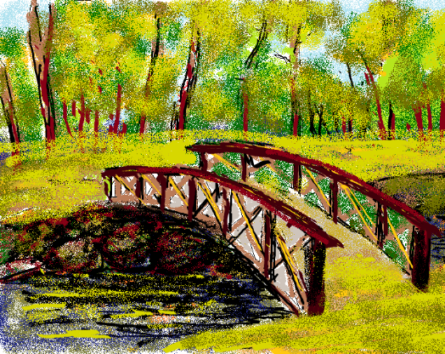
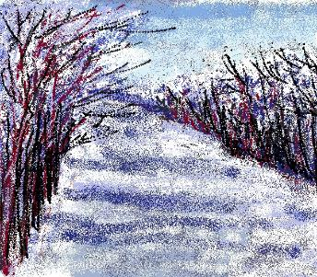
Компьютерная графика
Байманов Тимур, 16лет«У моста»
Грачёв Макси, 16лет «Мостик»
Прасько Иван, 13лет «Зимняя аллея»

Slide 15
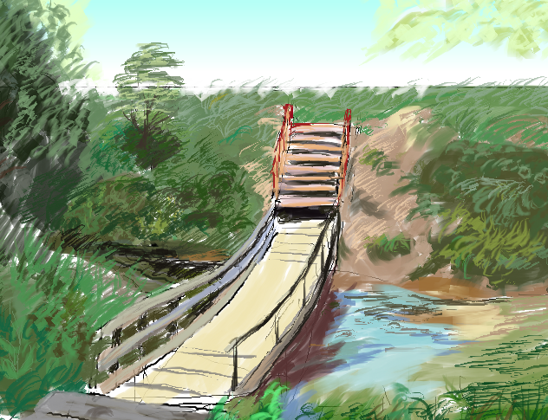
Компьютерная графика
Карпова Ольга, 16 лет. «Мостик через Очаковку»

Slide 16
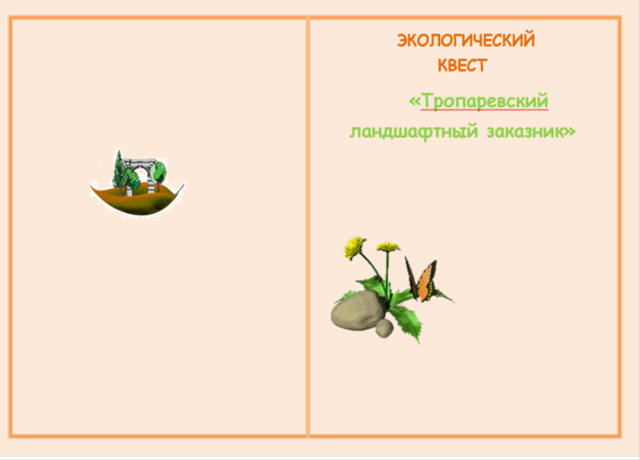
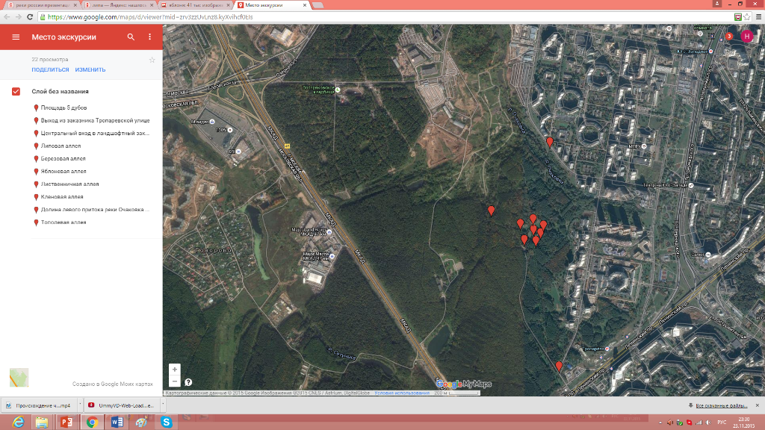
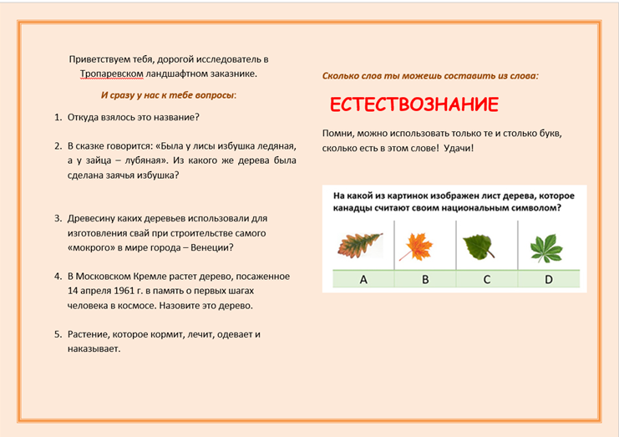
Карта маршрута экскурсии по заказнику выполненная на основе технологий Карты Google
Старательно вникая в опыт древних
И постигая суть его корней,
Я стойкости учился у деревьев,
А ловкости и силе - у зверей.
У птиц учился чувствовать свободу,
У рыб – сосредоточенно молчать, -
Поэтому обязан я природу
От всех врагов достойно охранять!
https://www.google.com/maps/d/edit?mid=zrv3zzUvLnz8.kyXvihcf0EIs&usp=sharing

